Slide 1
Support Vector Machine

Slide 2
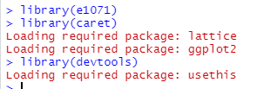
1. Menginstall dan panggil packages yang dibutuhkan

Slide 3
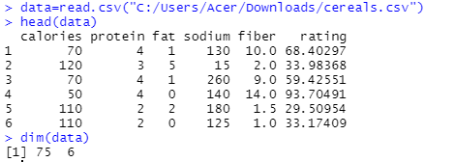
2. Menginput data cereal ke r

Slide 4

3. Membagi data menjadi data train dan test. Untuk jumlah data train adalah 75% dari jumlah data yang diabetes , dan sisanya adalah data test.

Slide 5
4. Menggunakan perintah set.seed untuk mengunci angka supaya tidak berubah-ubah dan menggunakan syntax berikut untuk melakukan penarikan sampel sebesar n.

Slide 6

5. Menentukan nilai data train dari data sample yang telah dibangkitkan dan data test dari data diluar sample dan melihat dimensi data train dan data test

Slide 7
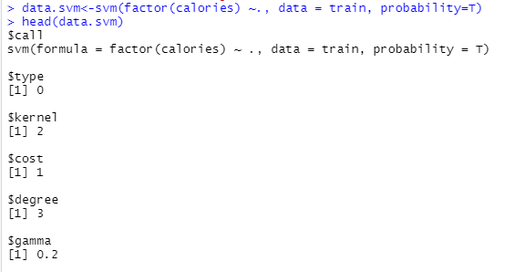
6. Melakukan analisis klasifikasi menggunakan metode SVM dengan variabel dependennya adalah Calories dan menggunakan data train

Slide 8

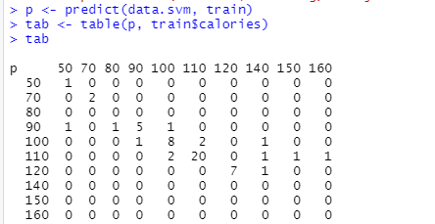
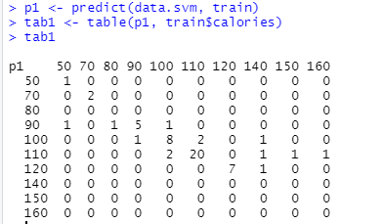
7. Melakukan pengujian model SVM yang diperoleh dengan data train dan melihat tingkat akurasi menggunakan data train

Slide 9

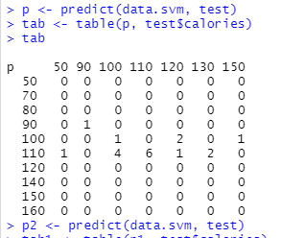
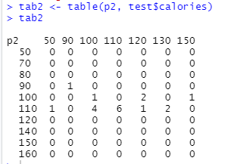
8. Melakukan penujian kembali model SVM menggunakan data test dan melihat tingkat akurasi menggunakan data test

